Slide 1

seq2seq+attention
汇报人：扣扣

Slide 2
大纲
PART A
seq2seq framework
tasks by seq2seq
example: machine translation by seq2seq
PART B
attention mechanism
example: machine translation by seq2seq + attention
evaluation methods for text generation tasks
teacher forcing, beam search, curriculum learning
PART C
demo：chatbot by seq2seq + attention

Slide 3
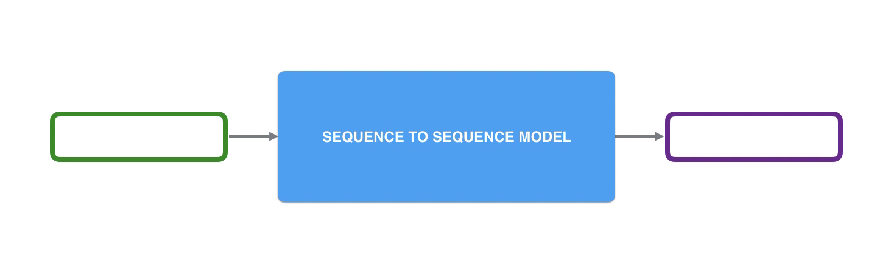
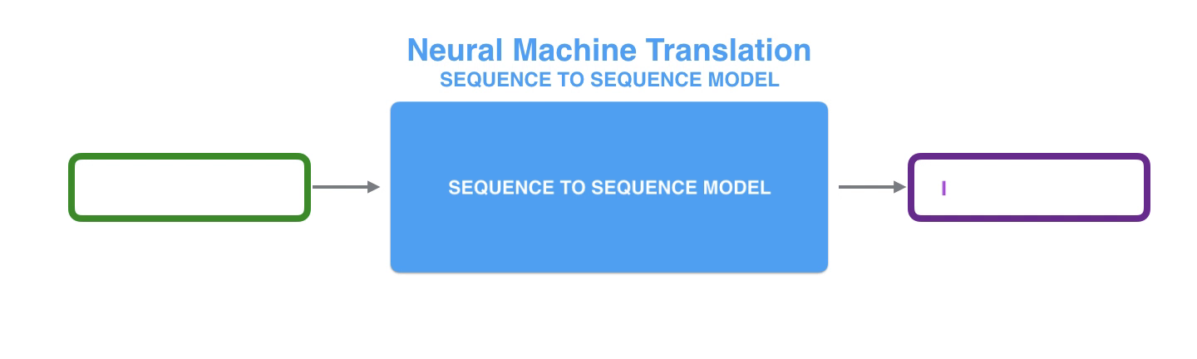
seq2seq framework
序列到序列模型是一种框架结构，它接受一个序列（单词、字母、图像特征等）并输出另一个序列，由编码和解码两部分构成。
如在机器翻译任务中，一个序列指的是一系列的词，一个接一个地被处理。同样，输出的也是一系列单词。

Slide 4
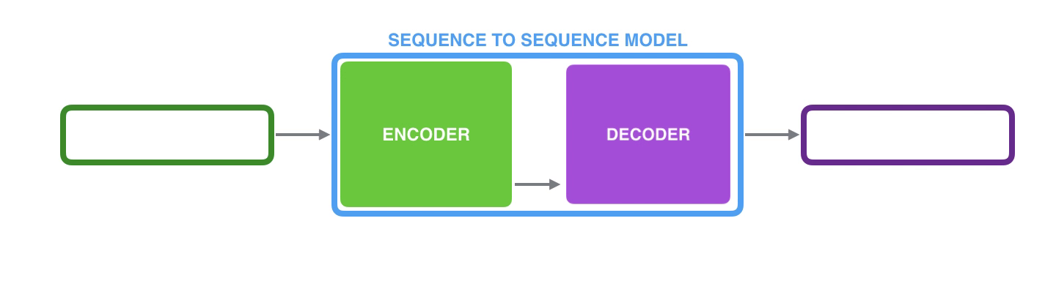
seq2seq framework
编码器+解码器:
编码器处理输入序列中的每一项，将捕获的信息编译成一个向量（对输入序列的编码）。
在处理完整个输入序列后，编码器将上下文发送给解码器，解码器开始逐项生成输出序列。

Slide 5
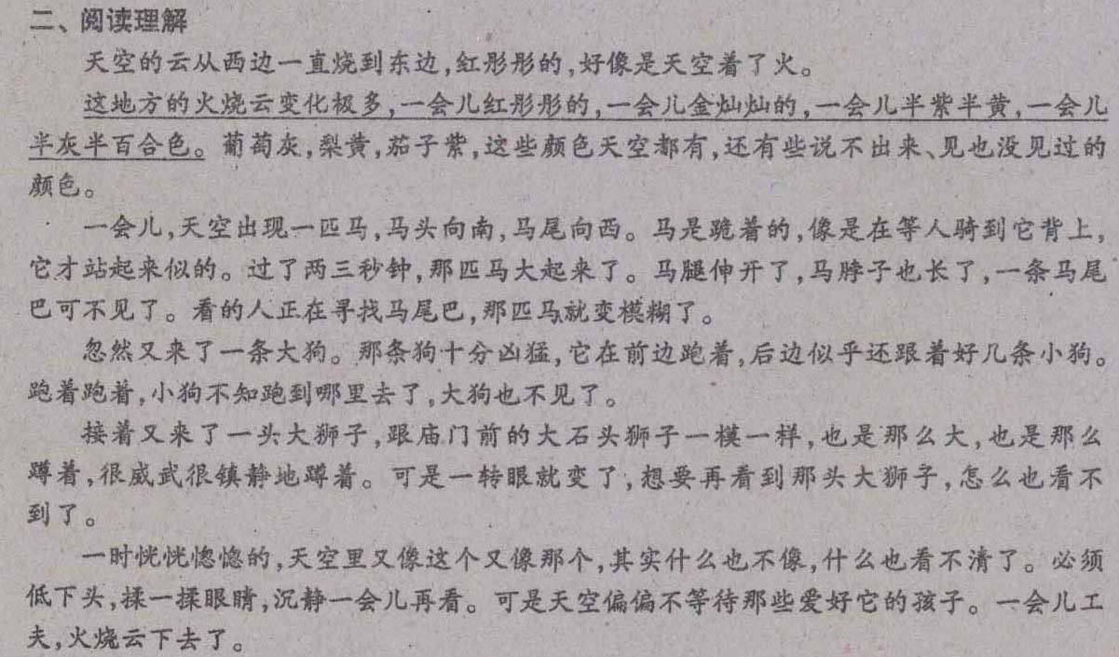


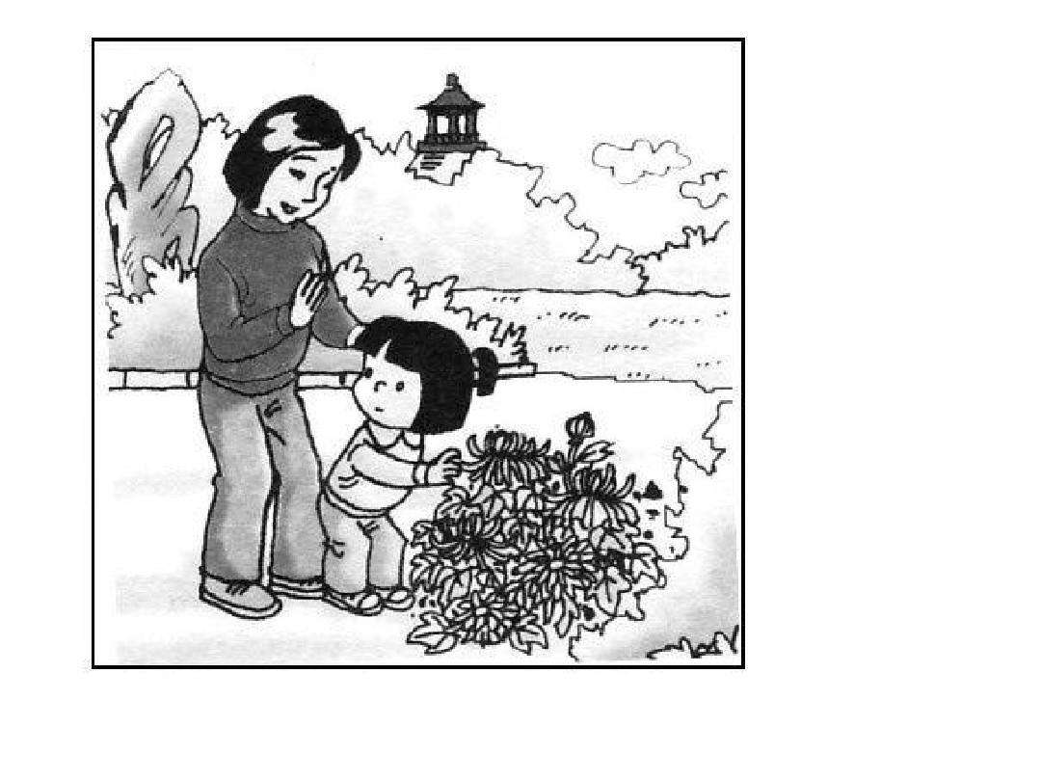
tasks by seq2seq
阅读理解
文本摘要
闲聊系统
看图说话

Slide 6
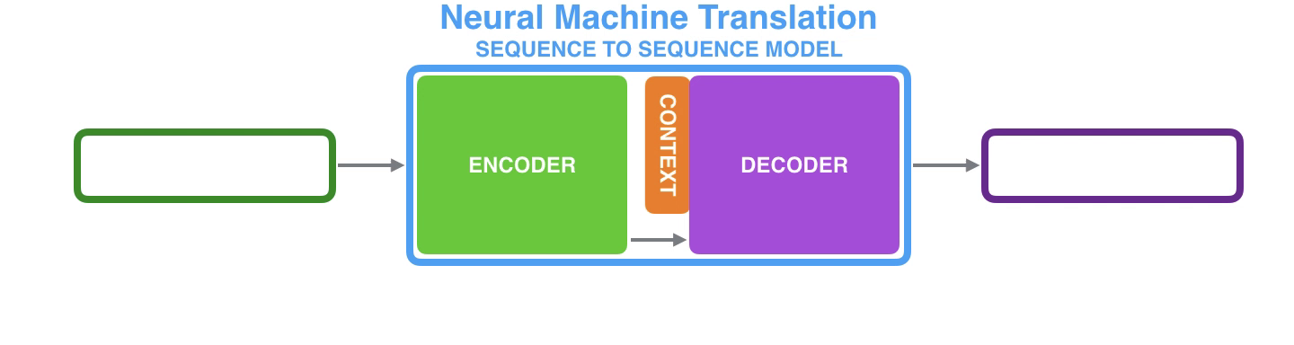
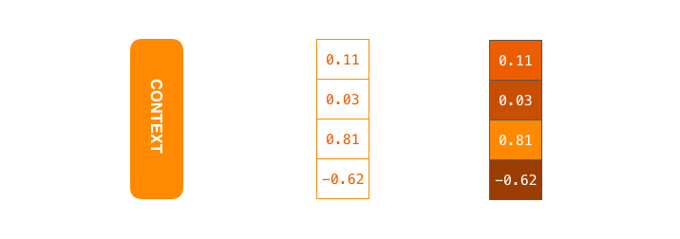
machine translation by seq2seq
在机器翻译的情况下，seq2seq的运行模式，input->encoder->context->decoder->output。
context（对源文的编码）是一个向量，代表源文的信息。

Slide 7
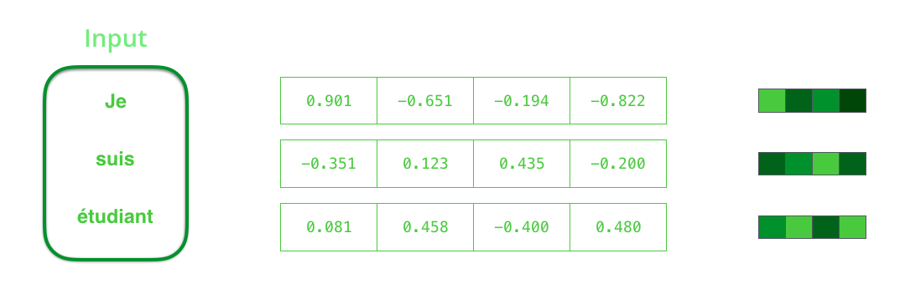
machine translation by seq2seq
文本输入：法语句子（四维词向量）

Slide 8
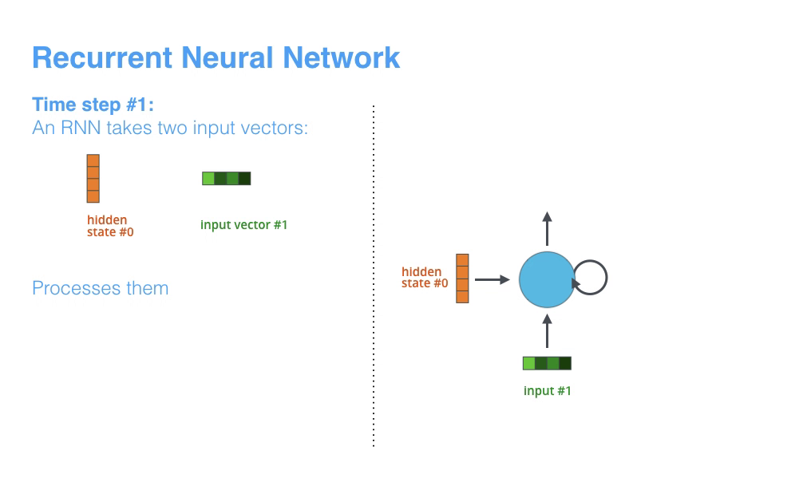
machine translation by seq2seq
编码器(为RNN的情况下)：
每个词首先转化为词向量，一个个地输入。
在每个时间步接受两个输入：来自输入语句的单词和上一时间步的隐藏状态。

Slide 9
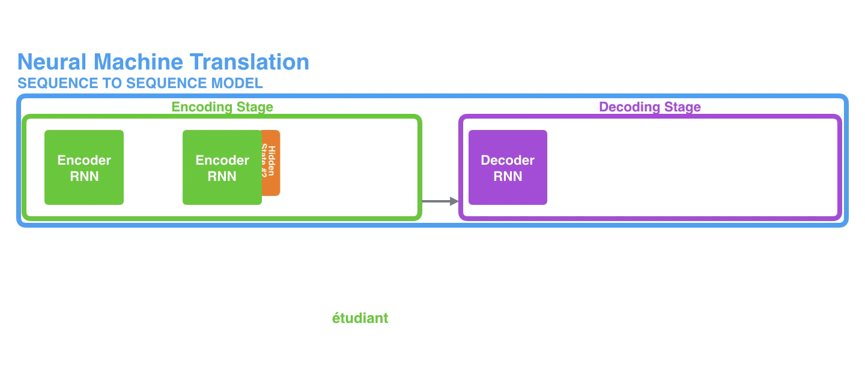
machine translation by seq2seq
解码器(RNN)：
注意最后一个隐藏状态实际上是传递给解码器的context。

Slide 10
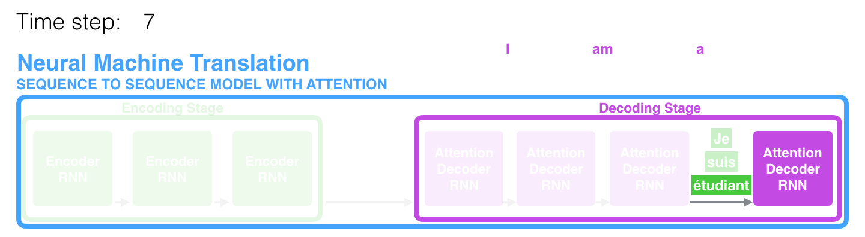
machine translation by seq2seq
对于以RNN为基础结构的seq2seq结构来说，context的准确表示是一个瓶颈，模型很难处理长句。
Bahdanau等人，2014年和Luong等人，2015年提出了解决方案：引入一种称为“注意力机制（attention）”的技术，极大地提高了机器翻译系统的质量。
注意力机制使模型能够有选择性地关注输入序列的重要相关部分。

Slide 11

attention
鸡尾酒会效应（cocktail party effect）是指人的一种听力选择能力。
在这种情况下，注意力集中在某一个人的谈话之中而忽略背景中其他的对话或噪音。该效应揭示了人类听觉系统中令人惊奇的能力，即我们可以在噪声中谈话。

Slide 12
attention
注意力机制（Attention mechanism）源于认知科学，指的是人类会有选择性地关注一部分信息而忽略另一部分信息，也就是说，对于不同的信息具有不同程度的关注度。
这种机制使得人类能够最大化地利用有限的视觉资源，并且获取最关键的信息。
人工神经网络：用尽量简单的模型获取尽量关键的特征。

Slide 13

attention
2014年，谷歌大脑团队应用结合了注意力机制的卷积神经网络在图像分类以及物体检测任务上取得了巨大成功。
随后的2015年，在自然语言处理领域，结合了注意力机制的循环神经网络结构也在机器翻译任务上取得了前所未有的成绩。

Slide 14
attention
translation by seq2seq:
Je suis étudient.
context
I
am
a
student
translation by seq2seq+attention:
hint0
hint1
hint2
hint3
Je suis étudient.
context
I
am
a
student
在翻译不同词汇的过程中，对源文信息施加不同的注意力（传统机器翻译中的对齐alignment）。

Slide 15
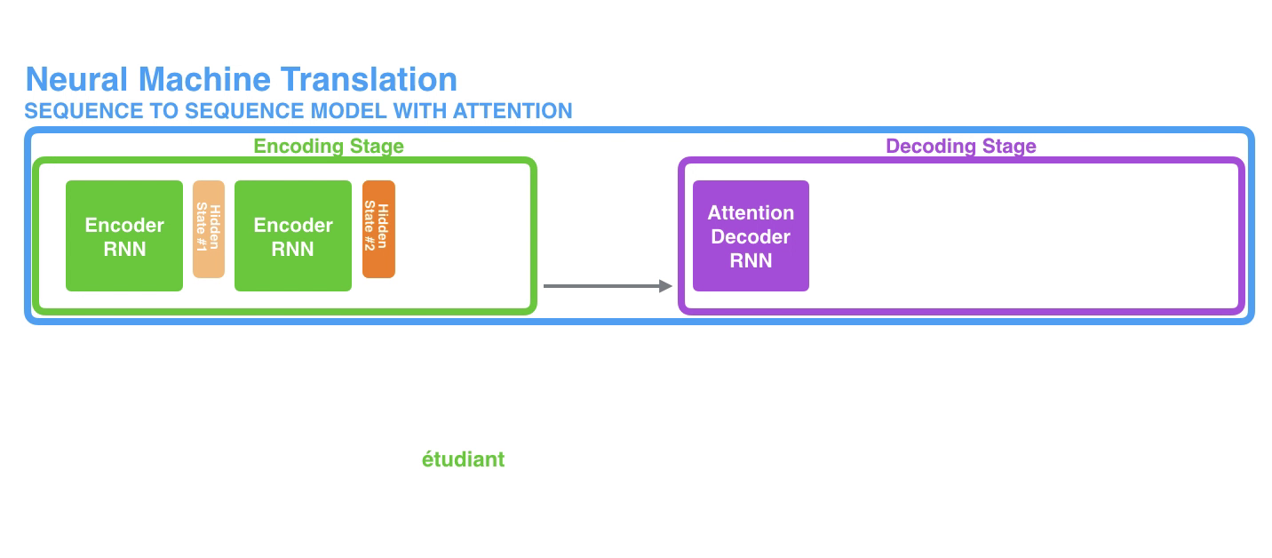
machine translation by seq2seq + attention
添加注意力后的模型的特点，主要有两个方面：
编码器向解码器传递更多的数据，编码器不传递编码阶段的最后一个隐藏状态，而是将所有隐藏状态传递给解码器。

Slide 16
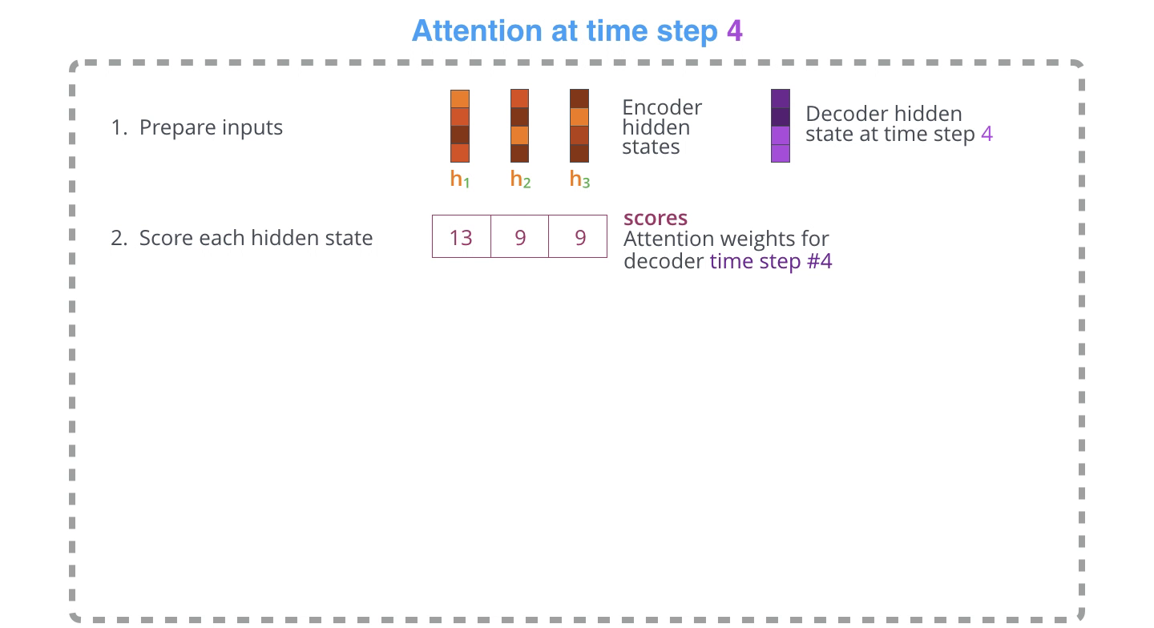
machine translation by seq2seq + attention
注意解码器在产生输出之前执行额外的步骤，为了聚焦于与该解码时间步骤相关的输入部分，解码的每一时刻执行以下操作：通过编码器隐藏状态与解码器当前隐藏状态的相关性，对不同的编码器隐藏状态打分。

Slide 17
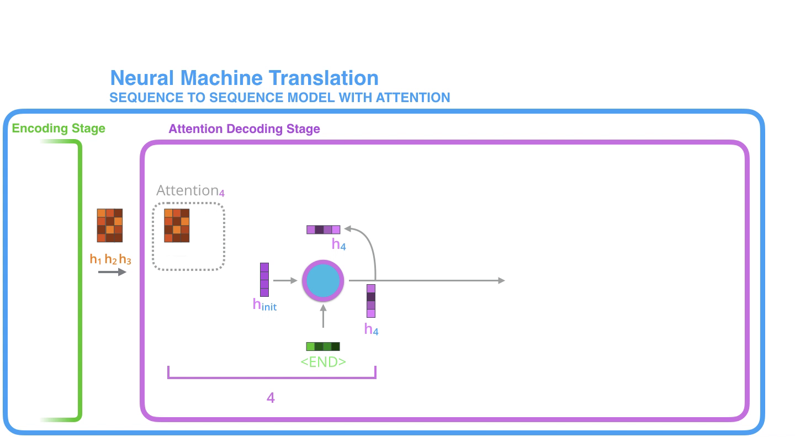
machine translation by seq2seq + attention
打分之后的编码器隐藏状态加权相加，并与当前隐藏状态结合，再进行最后的输出运算。
重复下一个时间步骤。

Slide 18
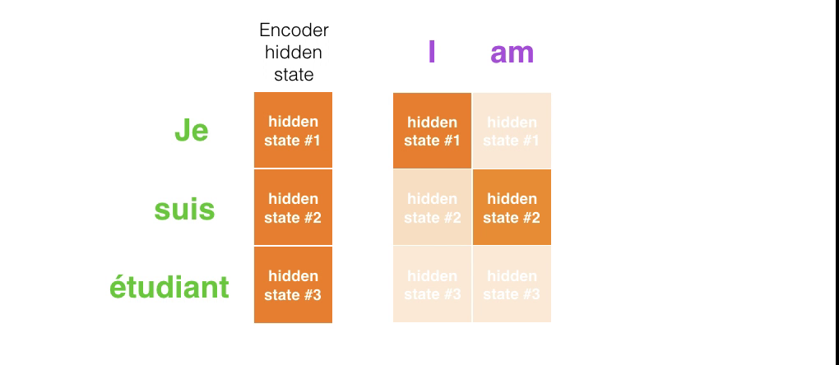
machine translation by seq2seq + attention
训练后的attention可视化结果：解码中不同的步骤会专注于不同的编码器隐状态。

Slide 19
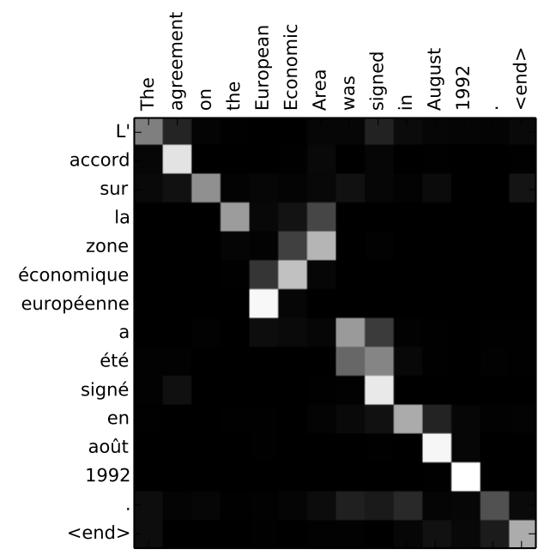
machine translation by seq2seq + attention
注意，模型并不是预先地将输出的第一个单词与输入的第一个单词对齐。它实际上是从训练阶段学会了如何对齐语言对中的单词。

Slide 20

休息

Slide 21






evaluation methods for text generation tasks
我的小公主
由于翻译的多样性，无法用一般的方式来评判。
一般文本生成的任务，都难以有绝对标准的答案 。

Slide 22
evaluation methods for text generation tasks
BLEU （Bilingual Evaluation Understudy）
核心：比较候选译文和参考译文里的 n-gram 的重合程度，重合程度越高就认为译文质量越高。
unigram用于衡量单词翻译的准确性，高阶n-gram用于衡量句子翻译的流畅性。
通常取N=1~4，再加权平均。

Slide 23
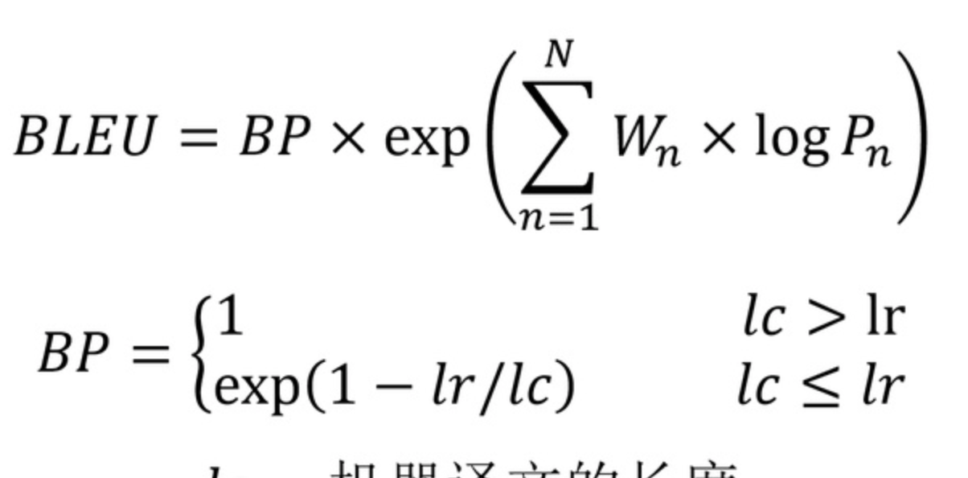
evaluation methods for text generation tasks
BLEU （Bilingual Evaluation Understudy）
Pn 指 n-gram 的精确率。
Wn 指 n-gram 的权重。
BP 是惩罚因子。
lr指参考译文长度。
lc指候选译文长度。
希望译文更长些。

Slide 24
evaluation methods for text generation tasks
ROUGE（Recall-Oriented Understudy for Gisting Evaluation
专注于召回率（关注有多少个参考译句中的 n- gram出现在了输出之中）而非精度(候选译文中的n-gram有没有在参考译文中出现过)。

Slide 25
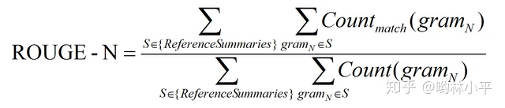
evaluation methods for text generation tasks
ROUGE（Recall-Oriented Understudy for Gisting Evaluation
ROUGE-N （将BLEU的精确率优化为召回率）

Slide 26
evaluation methods for text generation tasks
ROUGE（Recall-Oriented Understudy for Gisting Evaluation
ROUGE-N （将BLEU的精确率优化为召回率）
例：
候选译文: a cat is on the table
参考译文: there is a cat on the table
ROUGE-1 = |a,cat,is,on,the,table|/|there,is,a,cat,on,the,table| = 6/7
ROUGE-2 = |(a,cat),(on,the),(the,table)|/|(there,is),(is,a),(a,cat),(cat,on),(on,the),(the,table)| = 1/2

Slide 27
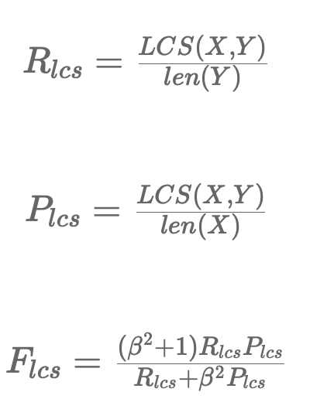
evaluation methods for text generation tasks
ROUGE（Recall-Oriented Understudy for Gisting Evaluation
ROUGE-L （将BLEU的n-gram优化为公共子序列）
公式中的 而 PLCS 表示精确率，RLCS 是召回率。
beta用于调节对精确率和召回率的关注度。
如果 beta 很大，则 PLCS 可以忽略不计。

Slide 28
evaluation methods for text generation tasks
ROUGE（Recall-Oriented Understudy for Gisting Evaluation
由于ROUGE-L在计算最长公共子序列时，对于子序列的连续性没有限制，即两个词汇之间可以有任意长度的代沟，但是这不一定是不合理的。
参考译文: [A B C D E F G]
候选译文1: [A B C D H I K]
候选译文2: [A H B K C I D]
两个生成文本与参考文本都具有同样的最大公共子序列，此时ROUGE-L的值一样大，但是第一个生成文本的匹配是连续的，而第二个生成文本的匹配是不连续的，因此，应该是第一个生成文本的质量相对好一点才对，所以ROUGE-W在ROUGE-L的基础上对连续性添加一个权重。

Slide 29
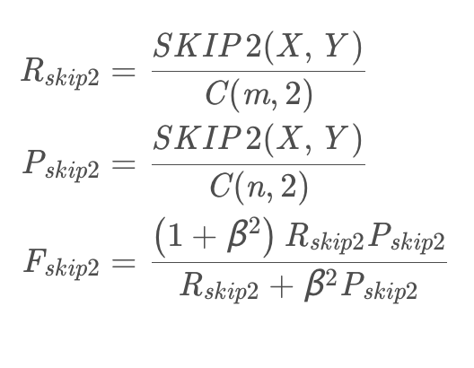
evaluation methods for text generation tasks
ROUGE（Recall-Oriented Understudy for Gisting Evaluation
ROUGE-S 也是对 N-gram 进行统计，但是其采用的 N-gram 允许"跳词 (Skip)"，即跳跃二元组（skip bigram）。
例如句子 "I have a cat" 的 Skip 2-gram 有： (I, have)，(I, a)，(I, cat)，(have, a)，(have, cat)，(a, cat)。

Slide 30
evaluation methods for text generation tasks
METEOR
METEOR同时考虑了基于整个语料库上的准确率和召回率。
也包括其他指标没有发现一些其他功能，如同义词匹配，同形词等。
在评价句子流畅性的时候，用了 chunk 的概念（候选译文和参考译文能够对齐的、空间排列上连续的单词形成一个 chunk）。
应用不是很广泛：只有java版本；超参数多；需要外部资源（比较鸡肋）

Slide 31
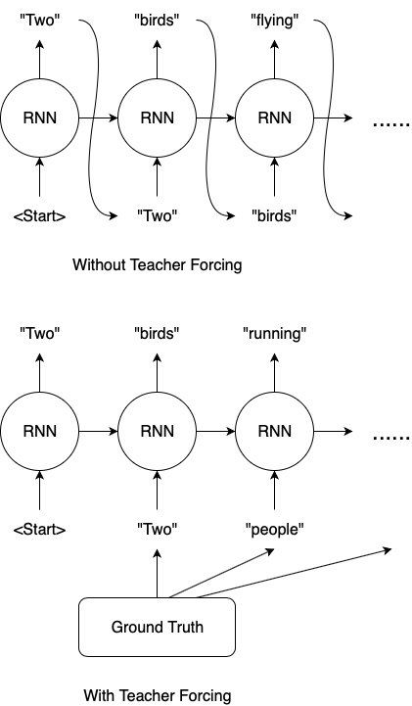
teacher forcing
错误结果会导致后续的学习都受到不好的影响，导致学习速度变慢，难以收敛。
在训练过程中，模型会有较好的效果，但是在测试的时候因为不能得到ground truth的支持，存在训练测试偏差，模型会变得脆弱。

Slide 32
curriculum learning
Curriculum Learning
使用一个概率p去选择使用ground truth的输出y(t)还是前一个时间步骤模型生成的输出h(t)作为当前时间步骤的输入x(+1)。
这个概率p会随着时间的推移而改变，称为计划抽样(scheduled sampling)，训练过程中force learning的概率会渐渐变小。
一开始老师带着学，后面慢慢放手让学生自主学。

Slide 33
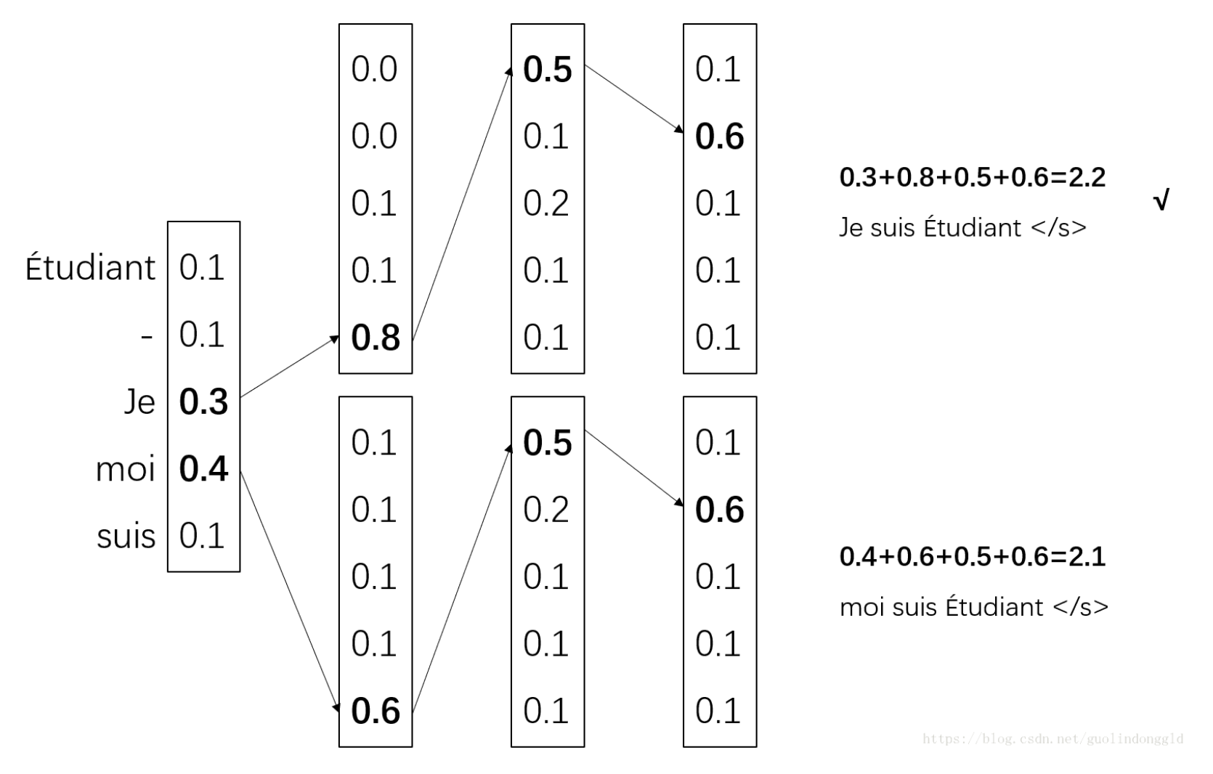
beam search
Beam Search
对词表中每一个单词的预测概率执行搜索，生成多个候选输出序列。

Slide 34
demo：chatbot by seq2seq + attention
https://shimo.im/mindmaps/khVRJ8V9tqCRXxth/ 《项目结构分析：chatbot by seq2seq + attention 》，可复制链接后用石墨文档 App 或小程序打开

Slide 35
demo：chatbot by seq2seq + attention
active function | loss (75000 iteration 4000data)
nothing | 4.55->1.71
relu | 4.56->0.61
sigmoid | 4.57->0.61
tanh | 4.58->0.71
relu介绍：
https://machinelearningmastery.com/rectified-linear-activation-function-for-deep-learning-neural-networks/

Slide 36
demo：chatbot by seq2seq + attention
attn(hidden_size + embed_size, sen_len)
softmax
attn_weights(sen_len)
hidden
0.2, 0.1,0.1...
embedding
用一个全连接层去学习注意力权重

Slide 37
demo：chatbot by seq2seq + attention
encoder_outputs(sen_len, hidden_size*2)
attn_weights（sen_len)
attn_applied(hidden_size*2)
加入了注意力机制的源文信息

Slide 38
demo：chatbot by seq2seq + attention
attn_combine((hidden_size*2)
,hiddensize)
atte_applied (hidden_size*2)
output(hidden_size)
gru + linear
hidden

Slide 39

参考链接
BLEU, METEOR, ROUGE
https://www.zhihu.com/question/304798594/answer/575213860
https://blog.csdn.net/joshuaxx316/article/details/58696552
https://blog.csdn.net/linchuhai/article/details/90140555
https://zhuanlan.zhihu.com/p/144182853
注意力用的是过滤器，而非探照灯
https://neu-reality.com/2019/10/how-brain-pays-attention/
What is Teacher Forcing for Recurrent Neural Networks?
https://machinelearningmastery.com/teacher-forcing-for-recurrent-neural-networks/

